Slide 1
Inclusão digital e aplicações pedagógicas: contribuições para melhoria da qualidade da educação básica
EIXO 4
Aprendizagem Mão na massa
Leite Psicodélico
Everton Luiz de Paula

Slide 2
Leite
O leite apresenta-se praticamente indissociável da alimentação humana desde o nascimento.
O leite bovino é um fluido complexo que contém água, lipídeos, proteínas, carboidratos e sais minerais. O conhecimento dessa composição química é determinante na definição da qualidade nutricional e adequação para processamento e consumo humano.

Slide 3
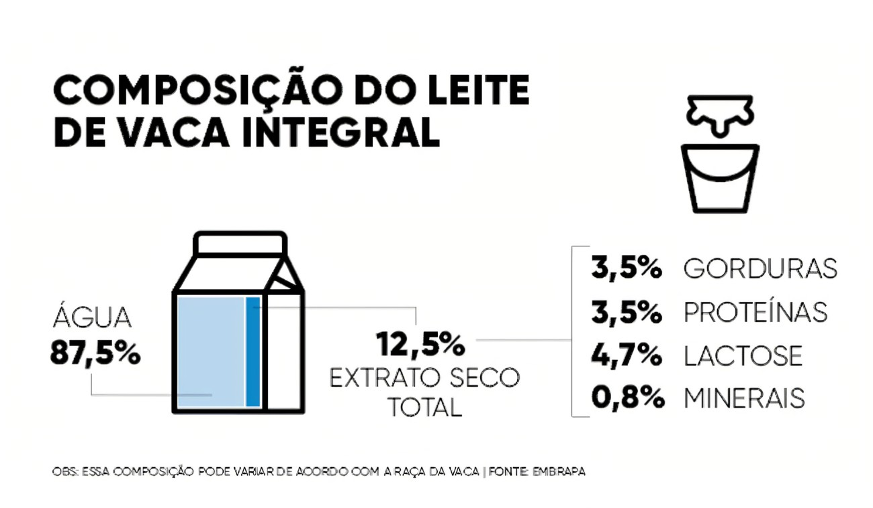

Slide 4
Água
É o constituinte quantitativamente mais importante. Isso faz com que o leite apresente propriedades físicas semelhantes às da água, sendo que essas são modificadas pela concentração de solutos e pelo estado de dispersão dos outros componentes.
A água pode ser encontrada livre ou ligada quimicamente a outros componentes como proteínas, lactose e substâncias minerais.

Slide 5
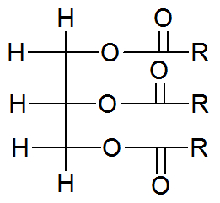
Gorduras
A gordura está presente no leite na forma de gotículas ou glóbulos contendo, principalmente, triglicerídeos, formando uma mistura complexa.
A gordura do leite é a principal fonte de lipídeos para um mamífero neonato para acumular reserva adiposa nos primeiros meses de vida. A maioria dos mamíferos nascem com pouca reserva corporal de gordura para proteção térmica e fonte de energia.

Slide 6
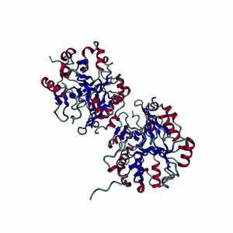
Proteínas
O leite bovino contém vários compostos que possuem nitrogênio em sua composição, dos quais 95% ocorrem como proteínas. São encontradas no leite:
Globulina cuja principal função é proteger anticorpos em nosso organismo;
Albumina cuja função é auxiliar no transporte de diversas substâncias na corrente sanguínea;
Caseína possui uma grande variedade de aminoácidos e auxilia no desenvolvimento de massa muscular.
Enzimas cuja função é catalisar (acelerar) reações metabólicas.

Slide 7
Carboidratos
O carboidrato no leite é a lactose, que é originada pela união de dois monossacarídeos diferentes (glicose e galactose). A lactose é o componente sólido em maior quantidade do leite. Em um quilograma de leite, existem, em média, 46 gramas de lactose.

Slide 8
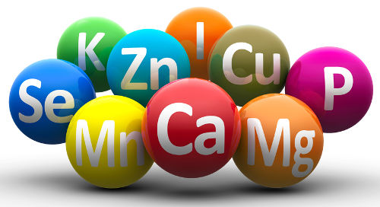
Sais minerais
O leite contém quantidades significativas de fósforo, potássio, sódio, cálcio e magnésio.
Fósforo (P): participa da absorção de glicose;
Sódio (Na): participa da regulação dos líquidos corporais;
Potássio (K): participa da contração muscular;
Cálcio (Ca): participa da formação de ossos e dentes;
Magnésio (Mg): auxilia na ação das enzimas.

Slide 9
Vitaminas e pigmentos
No leite estão presentes todas as vitaminas (A, complexo B, C, D, E e K), mas a quantidade delas não é tão relevante, já que, em um quilograma de leite, temos menos de um grama de vitaminas.
O principal pigmento presente no leite é o caroteno, que pode chegar a conferir coloração amarelada ao leite.

